Slide 1

Chào mừng thầy cô và các em học sinh
Lớp 6A2 – Trường THCS Ngũ Hiệp
Giáo vIÊN : Nguyễn Phương Anh

Slide 2


“ỨNG DỤNG KĨ THUẬT K – W – L TRONG DẠY HỌC BỘ MÔN TOÁN LỚP 6”
TRƯỜNG THCS NGŨ HIỆP
TỔ TOÁN – TIN - CÔNG NGHỆ
CHUYÊN ĐỀ TOÁN 6:
Hà Nội, ngày 31 tháng 03 năm 2023
GIÁO VIÊN : NGUYỄN PHƯƠNG ANH
LỚP DẠY : 6A2 – Trường THCS Ngũ Hiệp

Slide 3

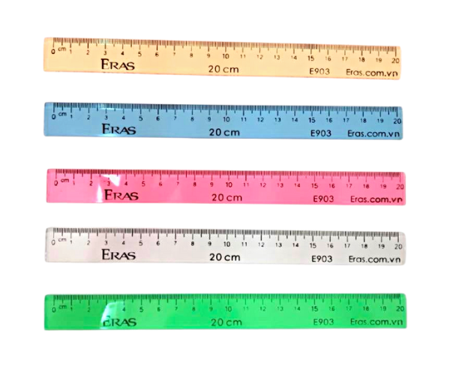

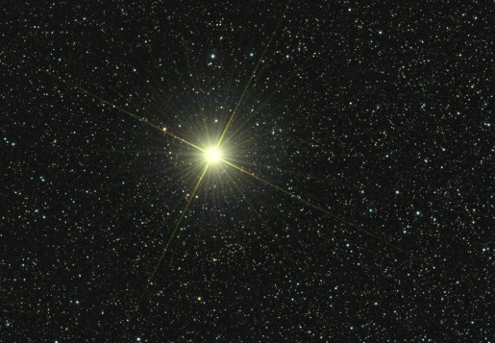

Toán học & Đời sống
1
2
Đường thẳng
Đoạn thẳng
Điểm
3
4

Slide 4


Toán học & Đời sống
3

Slide 5

TIA
Bài học:
Họ và tên:……………………………
………………………………
PHIẾU HỌC TẬP KWL
K | W | L
(What I know)
(What I want to know)
(What I have learnt)

Slide 6
Bài học: TIA
Họ và tên:……………………………
PHIẾU HỌC TẬP KWL
K (Điều đã biết) | W (Điều muốn biết) | L (Điều học được)

Slide 7

§4: TIA (3 tiết)
II. Hai tia đối nhau
III. Hai tia trùng nhau
I. Tia
IV. Luyện tập
Tiết 1
Tiết 2
Tiết 3
Nội dung bài học

Slide 8
§4: TIA (3 tiết)
II. Hai tia đối nhau
III. Hai tia trùng nhau
I. Tia
IV. Luyện tập
Tiết 1
Tiết 2
Tiết 3
Nội dung bài học

Slide 9
§4: TIA (3 tiết)
I. Tia
*Mục tiêu bài học:
- Nhận biết khái niệm về tia.
- Biết cách đọc tên, viết tên tia.
- Vẽ được một tia theo yêu cầu.
II. Hai tia đối nhau
III. Hai tia trùng nhau
IV. Luyện tập
Tiết 1
Tiết 2
Tiết 3
Nội dung bài học

Slide 10
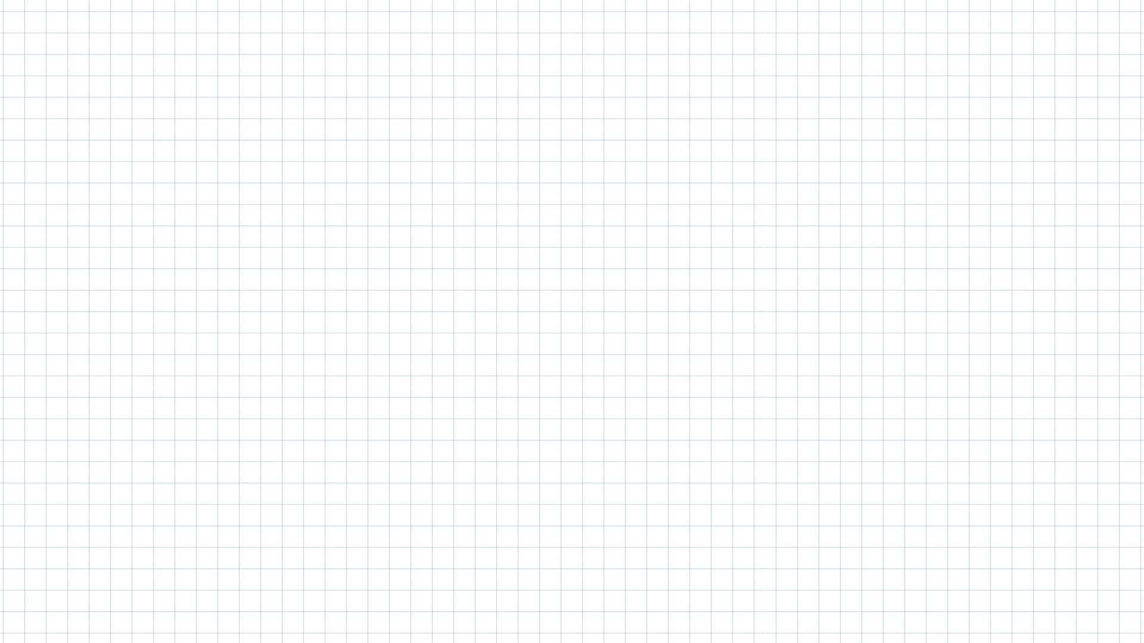



Tiết 27 – Bài 4
TIA
(Tiết 1)
Giáo viên: Nguyễn Phương Anh

Slide 11

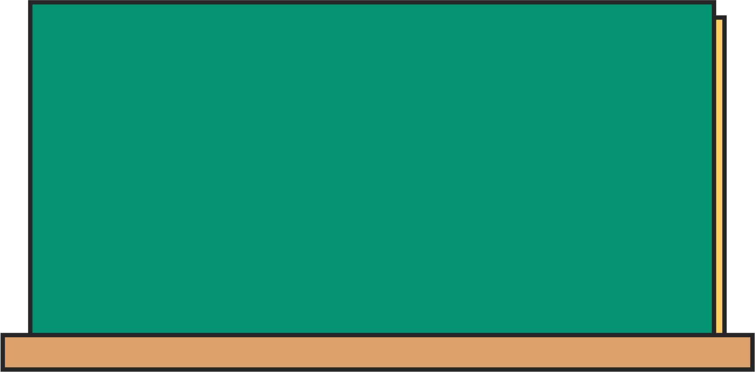


Em hãy thực hiện các yêu cầu sau:
Vẽ đường thẳng xy.
Vẽ điểm O nằm trên đường thẳng xy.
01
x
y
Ví dụ

Slide 12

Em hãy thực hiện các yêu cầu sau:
Vẽ đường thẳng xy.
Vẽ điểm O nằm trên đường thẳng xy.
01
x
y
Ví dụ
Điểm O chia đường thẳng xy thành mấy phần? Hãy chỉ rõ mỗi phần đó.

Slide 13

Em hãy thực hiện các yêu cầu sau:
Vẽ đường thẳng xy.
Vẽ điểm O nằm trên đường thẳng xy.
x
y
01
Ví dụ
Điểm O chia đường thẳng xy thành hai phần.
Đó là hai nửa đường thẳng Ox, Oy.
Được gọi là hai tia gốc O
(tia Ox và tia Oy)

Slide 14
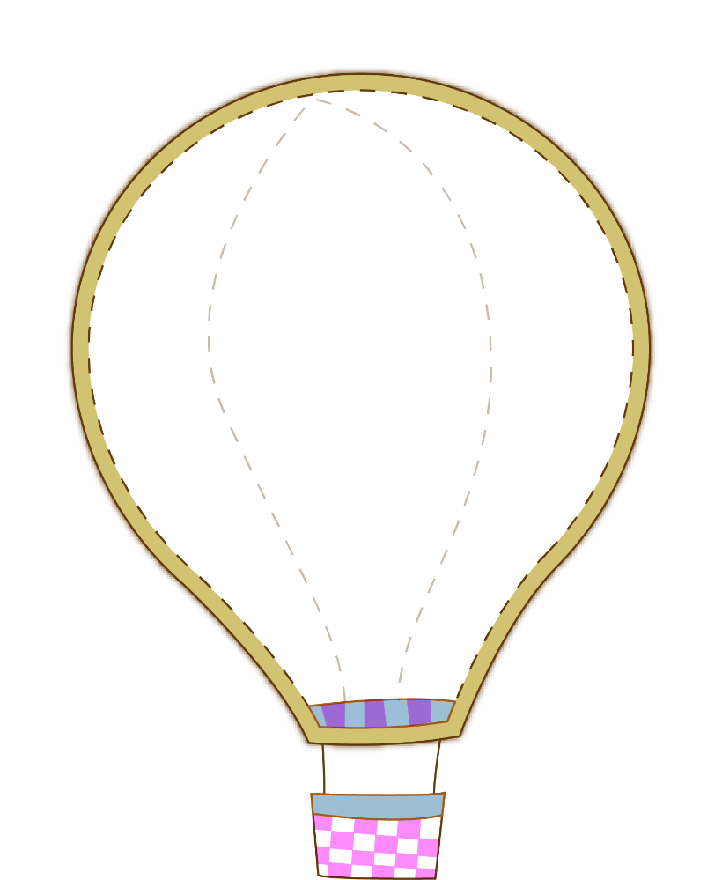
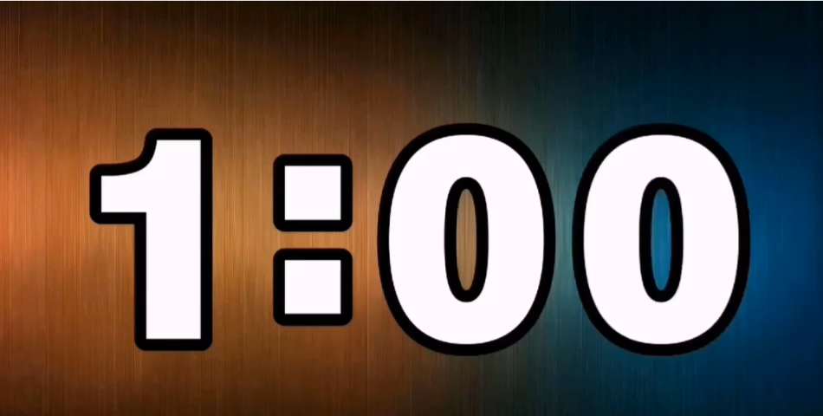
Câu hỏi
Thế nào được gọi là một
“Tia gốc O”?
Đặc điểm?
HOẠT ĐỘNG CẶP ĐÔI
- Yêu cầu: Suy nghĩ, thảo luận theo nhóm đôi thực hiện yêu cầu.
- Thời gian: 1 phút

Slide 15
Tia Ox
o
•
x
Gốc
02
GHI NHỚ
- Hình gồm điểm O và một phần đường thẳng bị chia ra bởi điểm O được gọi là một tia gốc O.
GHI NHỚ
- Hình gồm điểm O và một phần đường thẳng bị chia ra bởi điểm O được gọi là một tia gốc O.
- Tia Ox không bị giới hạn về phía x.

Slide 16

Tia Ox
o
•
x
Gốc
02
Dấu hiệu nhận biết Tia?
GHI NHỚ

Slide 17

o
A
•
•
x
Gốc
Đọc (Viết): Tia OA
02
CHÚ Ý
GHI NHỚ
- Khi đọc (viết) tên một tia, ta phải đọc (viết) gốc của tia trước.

Slide 18


Slide 19

Câu 1
Em hãy đọc và viết tên các tia có trong hình 1?
Các tia ở hình 1 là:
Tia AB
Tia AE
Tia AD
Tia AC
Hình 1

Slide 20

Câu 2
Em hãy thực hiện các yêu cầu sau
Ý 1
Ý 2
Vẽ tia Ox
Vẽ tia OM
Ý 3
Ý 4
Vẽ tia AB
Vẽ tia BA

Slide 21

Câu 2
Em hãy thực hiện các yêu cầu sau
Ý 1
01
Bước 1. Vẽ một điểm O.
Vẽ tia Ox
Bước 2. Đặt cạnh thước thẳng đi qua điểm O. Vạch theo cạnh thước bắt đầu từ O và ghi thêm chữ x vào cuối nét vẽ.
02

Slide 22
Câu 2
Em hãy thực hiện các yêu cầu sau
Ý 1
Vẽ tia Ox

Slide 23
Câu 2
Em hãy thực hiện các yêu cầu sau
01
Ý 2
Bước 1. Vẽ hai điểm O và M.
Vẽ tia OM
02
Bước 2. Đặt cạnh thước thẳng đi qua điểm O và M. Vạch theo cạnh thước bắt đầu từ O và đi qua M.
M

Slide 24

Câu 2
Em hãy thực hiện các yêu cầu sau
Ý 1
Ý 2
Vẽ tia Ox
Vẽ tia OM
Ý 3
Ý 4
Vẽ tia AB
Vẽ tia BA

Slide 25
Câu 2
Em hãy thực hiện các yêu cầu sau
Ý 2
Ý 2
Vẽ tia AB
Vẽ tia BA

Slide 26
03
Luyện tập

Slide 27

H
A
H
N
N
N
N
A
I
A
I
H
H
CÂU 1: Em hãy tìm
“Tia Ia”
A
Hình 1
I
Đ
Ú
N
I
G
N

Slide 28
H
A
H
N
N
N
N
A
I
A
I
H
H
CÂU 2: Em hãy tìm
“Đoạn thẳng AI”
A
Hình 1
I
Đ
Ú
N
I
G
N

Slide 29
H
A
H
N
N
N
N
A
I
A
I
H
H
CÂU 3: Em hãy tìm
“Tia Ib”
A
Hình 1
I
Đ
Ú
N
I
G
N

Slide 30
H
A
H
N
N
N
N
A
I
A
I
H
H
CÂU 4: Em hãy tìm
“Tia IA”
A
Hình 1
I
Đ
Ú
N
I
G
N

Slide 31
H
A
H
N
N
N
N
A
I
A
I
H
H
CÂU 5: Em hãy tìm
“Đường thẳng IA”
A
Hình 1
I
Đ
Ú
N
I
G
N

Slide 32
H
A
H
N
N
N
N
A
I
A
I
H
H
CÂU 6: Em hãy tìm
“Tia IB”
A
Hình 1
I
Đ
Ú
N
I
G
N

Slide 33
Học thuộc lý thuyết và xem lại
bài học.
Bài tập: Bài 1, 2 – SGK trang 92.
Đọc trước mục II – SGK trang 90.
BÀI TẬP VỀ NHÀ

Slide 34

Cảm ơn quý thầy cô VÀ CÁC EM
HỌC SINH

